Slide 1
Competição 1
Predição de cobertura de um plano de saúde
Alexandre da Silva¹
Enzo Cunha ²
alexandre_silva_costa@discente.ufg.br
enzcdn@discente.ufg.br
Material elaborado em parceria com a professora Nádia Felix
2022

Slide 2
Sumário
Contextualização e descrição do problema
Descrição do conjunto de dados
Algoritmos utilizados
Avaliação do modelo

Slide 3
Contextualização e Descrição do problema

Slide 4
Contextualização
Operadora
Prestador
Beneficiário
Auditor

Slide 5
Descrição do Problema
Auditor gera custo administrativo
Sistemas atuais não fazem previsão
Criar um modelo de predição de cobertura de um plano de saúde

Slide 6
Descrição do conjunto de dados

Slide 7
Conjunto de Dados
Mais de 200 mil instâncias e 31 tipos de atributos
Atributos relevantes sem dados foram preenchidos com valor zero

Slide 8
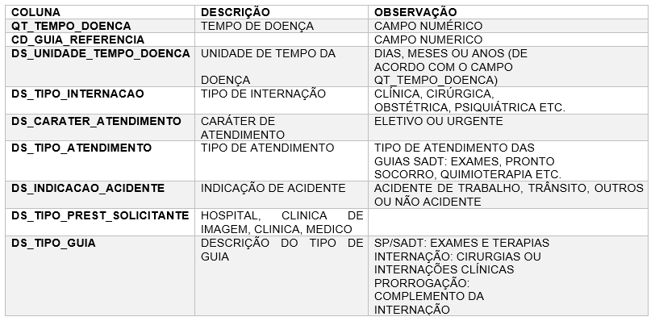
Atributos relevantes
Figura 1: Atributos Relevantes para a predição.

Slide 9
Algoritmos utilizados

Slide 10
Algoritmos utilizados
Naive Bayes
Simples de implementar
Rápido
Aceita dados categóricos
Random Forest
Pode lidar com dados faltando
Robusto a outliers

Slide 11
Evolução do modelo

Slide 12
Evolução do modelo
Encoder
Select K Best
Random Forest
Grid Search
Comparação com notebook de exemplo

Slide 13
Avaliação do modelo

Slide 14
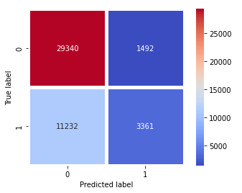
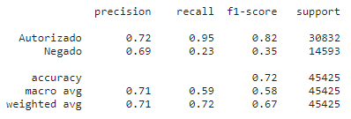
Avaliação no conjunto de validação
Figura 2: Matriz de confusão
Figura 3: Scores

Slide 15
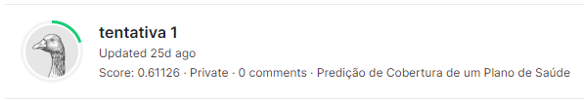

Avaliação no conjunto de teste
Figura 3: Primeira tentativa válida
Figura 4: Última entrega

Slide 16
Obrigado!

